Slide 1
中止

Slide 2

目
中止
Contents

Slide 3

中止
中止
中止是数据流的终点，如果有数据到这里，将会报错。
用来校验数据的时候使用。

Slide 4
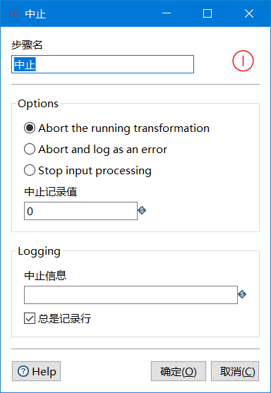
中止
中止

Slide 5
任务
空操作
从Excel中读取数据，过滤去code列不为空的数据，不为空的数据保存在Excel，如果出现为空的数据就停止转换
任务

Slide 6
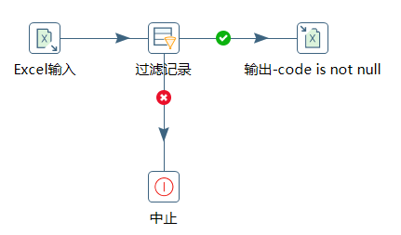
空操作
分析
输入：Excel输入
流程：过滤记录、中止
输出：Microsoft Excel输出

